Slide 1
Clasificador de clases mushrooms
Venenosos vs Comestibles
Grupo 1 : Jonathan Zambiazzo, Ramiro Catala

Slide 2
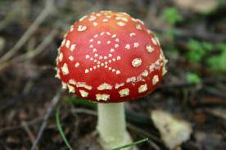
Planteo del Problema
Clasificar tipos de hongos
Clasificar darios
Tuvimos la idea de clasificar los distintos clases de hongos (mushrooms) dependiendo de sus caracteristicas (features) y clasificacion en base a si son comestibles o venenosos.
Fuentes del Dataset: Kaggle

Slide 3
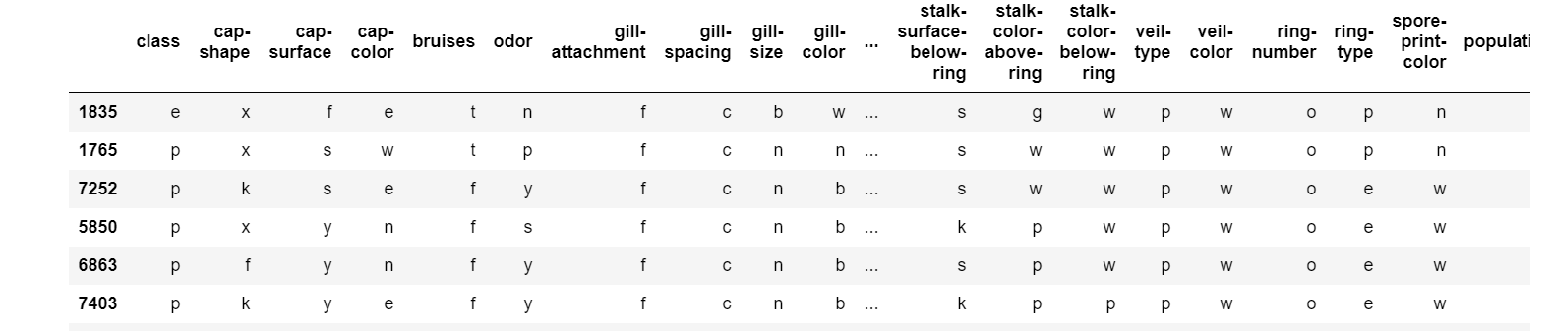
Paso a paso del Proceso
Obtuvimos el dataset de a web y preprocesamiento del mismo.
Analisis exploratorio.
Muestra balanceada, dando un resultado de Comestibles = 51,8% y Venenosos = 48,2%
Dataset sin valores nulos
Renombre y dropeo de columnas.

Slide 4
Paso a paso del Proceso
Creamos las variables dummys para todas las features para poder trabajarlas, ya que estas se presentaban en forma de letras. Dando un resultado de unas 117 columnas.
Modelos con PCA:
Regresion Logistica
KNN
Gaussian naive bayes
Y medimos en cada uno Accuracy, Recall, etc.
Modelos sin PCA:
Regresion Logistica
Bernoulli naive bayes
Y analizamos las metricas.

Slide 5
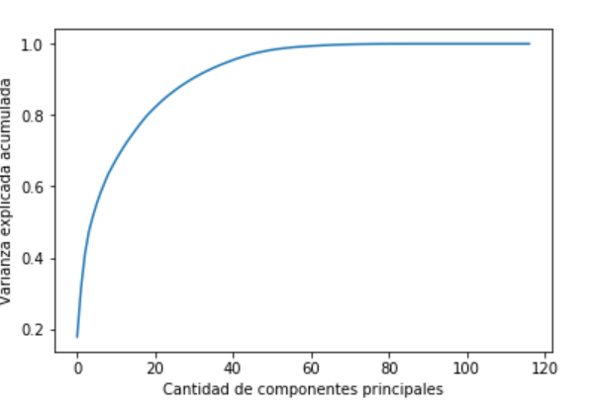
PCA
Para aplicar la transformación PCA se debe primero hacer el split antes del fit.Sino el modelo estaría considerando para el caluclo de los componentes principales observaciones que pertenecen al set de test.
Con 5 componentes principales ya explicamos cerca del 50% de la variabilidad

Slide 6
Métricas
max growth

Slide 7
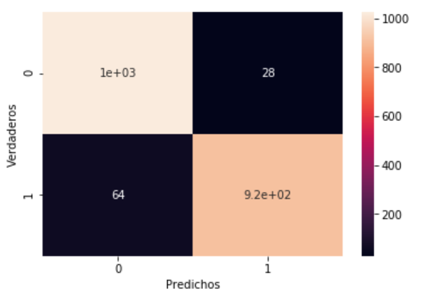
Regresión Logística
Accuracy: 0.9547
Matriz de confusión:
precision recall f1-score support
0 0.94 0.97 0.96 1052
1 0.97 0.93 0.95 979
avg / total 0.96 0.95 0.95 2031

Slide 8
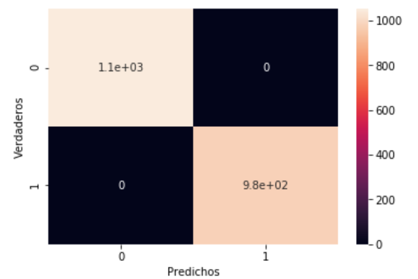
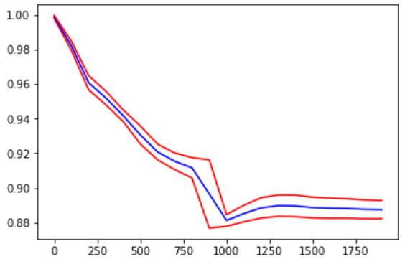
KNN
K: 1
Accuracy: 0.9988
Matriz de confusión:
precision recall f1-score support
0 1.00 1.00 1.00 1052
1 1.00 1.00 1.00 979
avg / total 1.00 1.00 1.00 2031

Slide 9
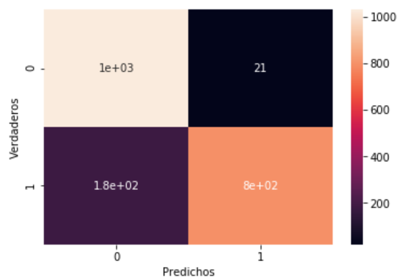
Gaussian Naive Bayes
Accuracy: 0.9010
Matriz de confusión:
precision recall f1-score support
0 0.85 0.98 0.91 1052
1 0.97 0.82 0.89 979
avg / total 0.91 0.90 0.90 2031

Slide 10
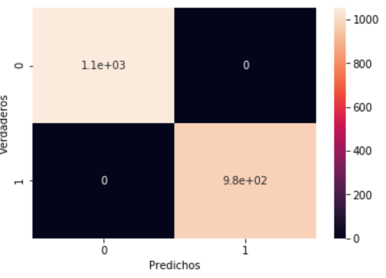
Regresion Logistica
Accuracy: 1
Matriz de confusión:
precision recall f1-score support
0 1.00 1.00 1.00 1052
1 1.00 1.00 1.00 979
avg / total 1.00 1.00 1.00 2031

Slide 11
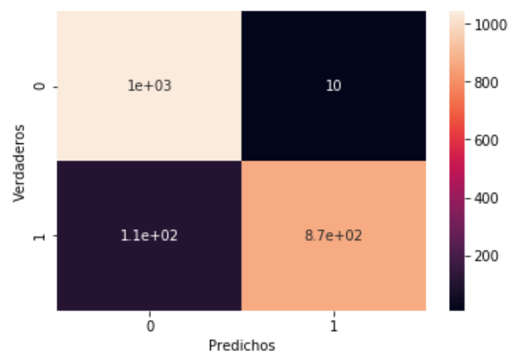
Bernoulli Naive Bayes
Accuracy: 0.9423
Matriz de confusión:
precision recall f1-score support
0 0.91 0.99 0.95 1052
1 0.99 0.89 0.94 979
avg / total 0.95 0.94 0.94 2031

Slide 12
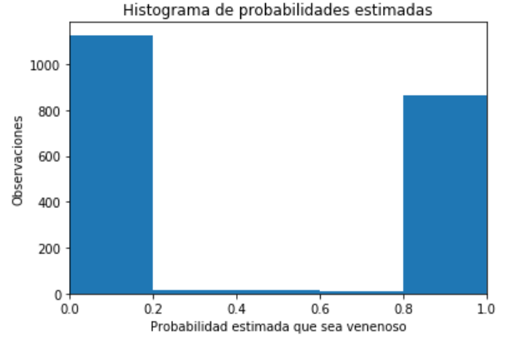
Evaluacion de Recall y Optimizacion del umbral
Modelo | Recall
PCA + Regresion Logistica | 0.93
PCA + KNN | 1
PCA + GNB | 0.82
Regresion Logistica | 1
BNB | 0.89
Optamos por bajar el umbral de 0.5 a 0.1 para BNB Recall umbral 0.5 = 0.89
Recall umbral 0.1 = 0.92

Slide 13
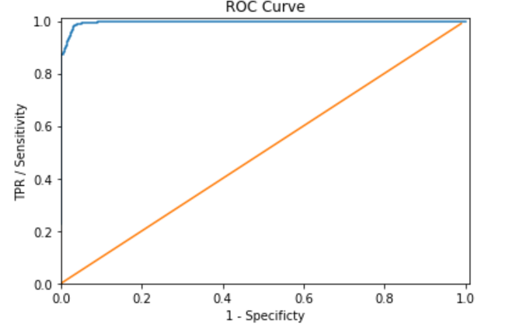
Curva ROC

Slide 14

Nos falto poder probarlos para ver si nos morimos o volamos...

